Slide 1
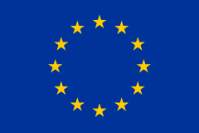
Euro i strefa euro

Slide 2
Euro
Euro jest prawnym środkiem płatniczym w łącznie 30 państwach. Pierwsze plany utworzenia unii walutowej pojawiły się już w latach 60. XX wieku, lecz dopiero w latach 70. opracowano plan wprowadzenia wspólnej waluty, a w 1979 roku powstał europejski system walutowy. Euro jest walutą o najwyższej wartości na świecie z kwotą 751 miliardów euro w obiegu. Na euro przypada 27% światowych rezerw walutowych.

Slide 3
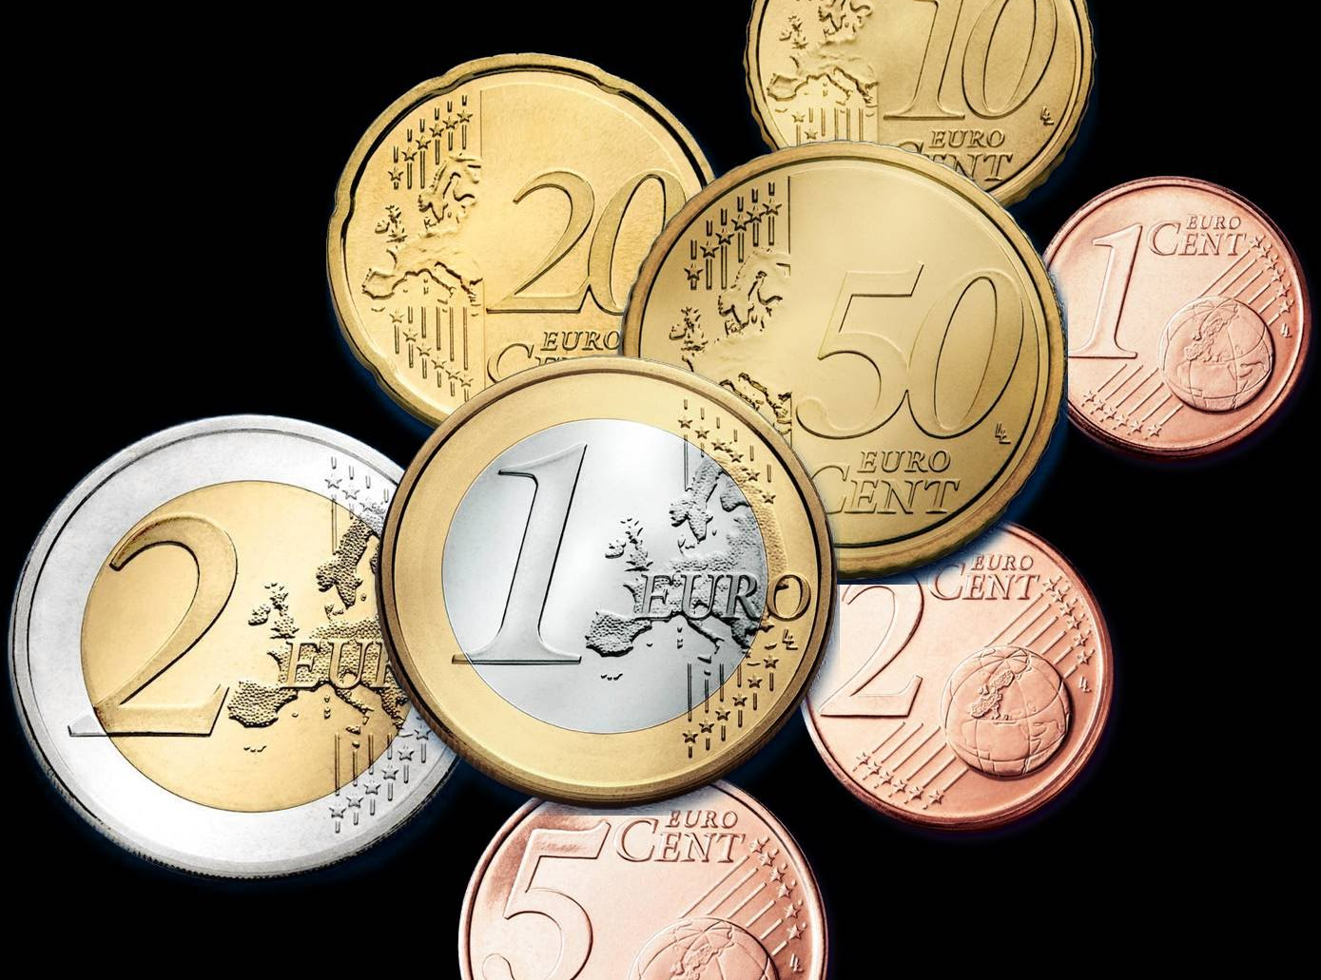
Monety
Wszystkie monety mają identyczne rewersy (strona wspólna) z nominałem i mapą Europy. Awersy (strona narodowa) zawierają symbole narodowe (przeważnie nieoficjalne) ustalone przez poszczególne kraje strefy euro. Wyjątkiem są Kosowo i Czarnogóra, które jednostronnie ogłosiły euro swoją walutą. Wszystkie monety są tak samo ważnym środkiem płatniczym bez względu na to, co przedstawiają i gdzie są wydawane. Ich produkcja odbywa się w danym państwie członkowskim.

Slide 4
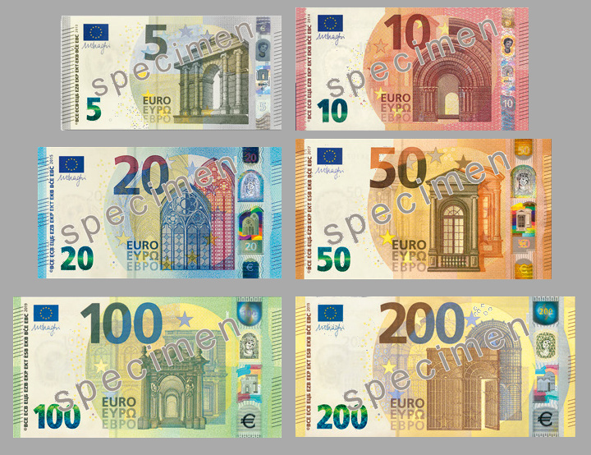
Banknoty
Wszystkie nominały, w przeciwieństwie do monet, są identyczne po obu stronach. Pod nazwą waluty zapisaną alfabetem łacińskim jest także nazwa zapisana alfabetem greckim oraz cyrylicą . Banknoty wyróżniają się na tle prawie wszystkich innych walut świata tym, że nie zawierają twarzy ludzi uznanych przez państwo za wybitne. Awers zawiera bramę lub okna typowe dla danej epoki w architekturze, ujęte w taki sposób, aby nie było wiadomo, na których konkretnie budowlach są wzorowane. Drukowane są one w 14 różnych drukarniach pod nadzorem EBC.

Slide 5
Europejski Bank Centralny
Jest on odpowiedzialny za emisję euro oraz ochronę jego siły nabywczej, a tym samym utrzymanie stabilności cen w strefie euro. Do jego kompetencji należy również: nadzorowanie systemów bankowych w krajach do niej należących, zbieranie danych statystycznych potrzebnych dla prowadzenia polityki pieniężnej, funkcjonowanie systemów płatniczych (zwłaszcza systemu TARGET), zapobieganie fałszerstwom banknotów, współpracę z innymi organami w zakresie regulacji rynków finansowych.

Slide 6
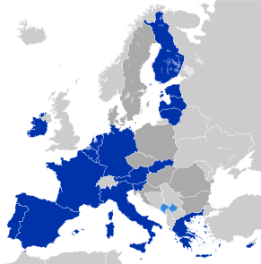
Powstanie euro
1 stycznia 1999r. nastąpiła inauguracja euro w transakcjach bezgotówkowych w 11 krajach, a od 1 stycznia 2002r. wprowadzono tę walutę w formie gotówkowej w dwunastu państwach UE. 1 lipca 2002r. ostatecznie wycofano z obiegu waluty narodowe 12 państw, które przystąpiły do strefy euro. Rozszerzenie strefy euro nastąpiło do tej pory sześciokrotnie.
Państwa strefy euro
Państwa używające euro, niebędące członkiem Unii Europejskiej
Państwa Unii Europejskiej nieużywające euro

Slide 7
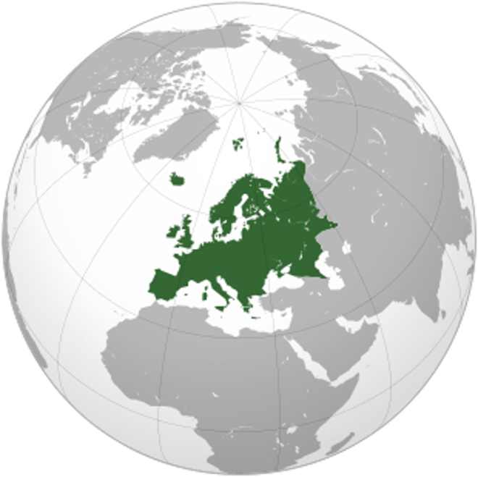
Państwa Europy
Pierwsi członkowie waluty euro (1 stycznia 2002r.):
Austria
Belgia
Finlandia
Francja
Grecja
Hiszpania
Holandia
Irlandia
Luksemburg
Niemcy
Portugalia
Włochy

Slide 8
Późniejsi członkowie strefy euro (od 1 stycznia 2007 do 1 stycznia 2015r.):
Kraje Unii Europejskiej poza strefą euro:
Bułgaria (2024r.)
Chorwacja(2023r.)
Czechy
Polska
Rumunia(2027-2028r.)
Szwecja
Węgry
Dania
Słowacja
Cypr
Malta
Estonia
Łotwa
Litwa

Slide 9
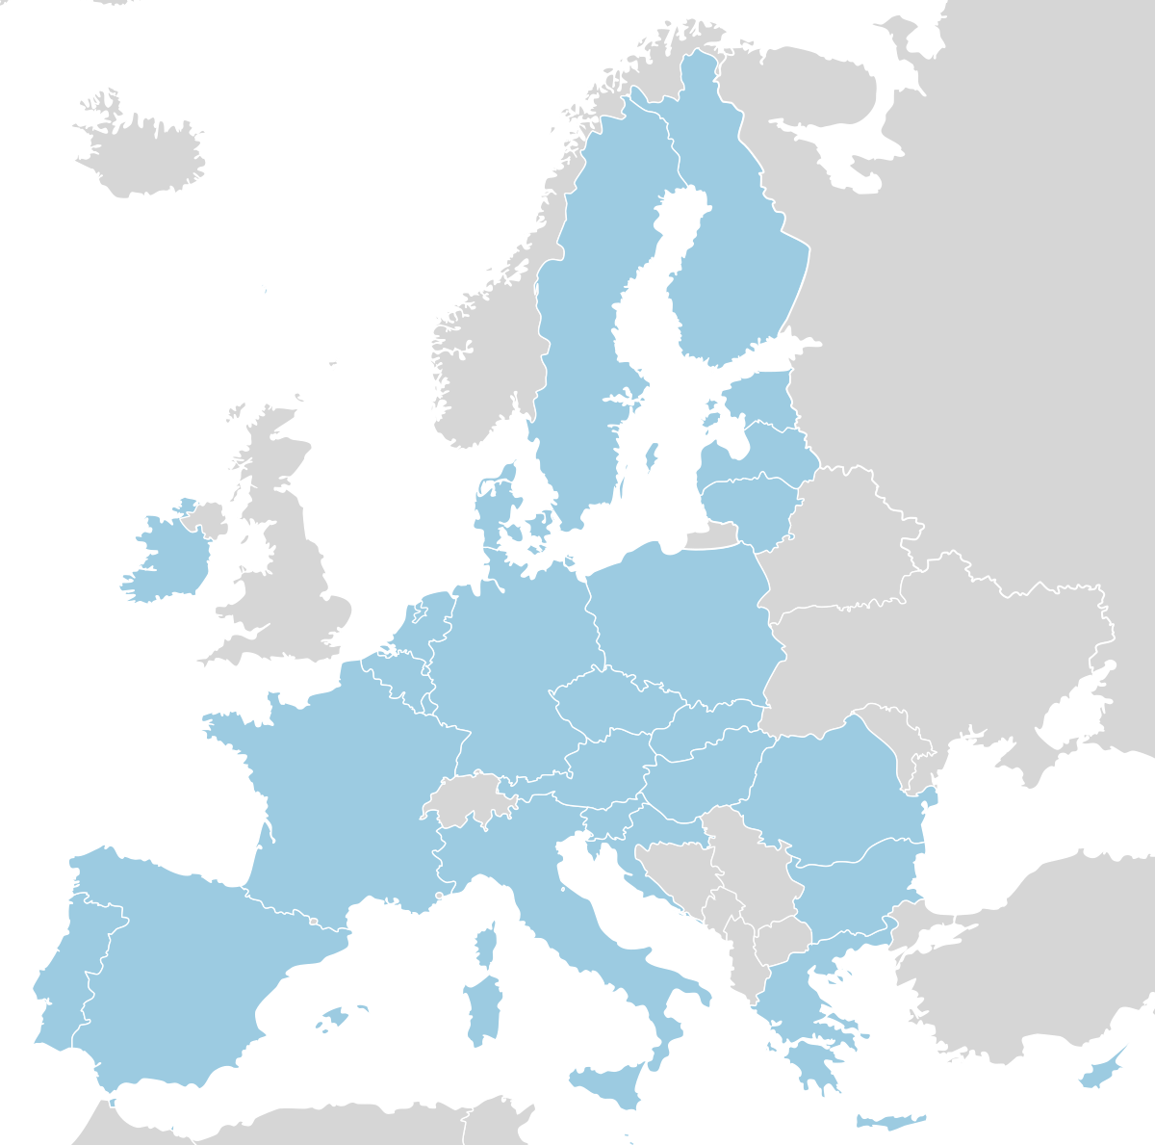
Państwa poza Europą w strefie euro
Monako (1 stycznia 2002r.)
San marino (1 stycznia 2002r.)
Watykan (1 stycznia 2002r.)
Andora (30 czerwca 2011r.)

Slide 10
Czarnogóra i Kosowo
Czarnogóra również używa euro jako swojej waluty, jednakże bez zawierania układu monetarnego z Unią Europejską, przeprowadziła tzw. jednostronną euroizację. Euro używa także Kosowo, państwo częściowo uznawane na arenie międzynarodowej, również przeprowadziło ono euroizację.

Slide 11
Euroizacja
Jest to przyjęcie euro przez państwo niebędące członkiem Unii Gospodarczej i Walutowej. Jednostronna euroizacja oznacza de facto zgodę na rezygnację z wpływu na politykę monetarną. Na podstawie porozumień walutowych z Unią Europejską na euroizację zdecydowały się cztery mikropaństwa: Watykan i San Marino (powiązane unią walutową z Włochami), Monako (powiązane unią walutową z Francją) oraz Andora. Dwa inne państwa wprowadziły euro bez porozumienia z UE: Czarnogóra i Kosowo.

Slide 12
Kryteria konwergencji
By wejść do strefy euro, należy spełnić kryteria konwergencji takie jak:
inflacja nie wyższa niż o 1,5 punktu procentowego od średniej stopy inflacji w trzech państwach UE, gdzie inflacja jest najniższa (3,0% według danych za marzec 2007 roku)
dług publiczny nieprzekraczający 60% PKB
deficyt budżetowy nie wyższy niż 3% PKB
długoterminowe stopy procentowe nieprzekraczające o więcej niż o 2 p.p. średniej stóp procentowych w 3 państwach UE o najniższej inflacji (6,4% według danych za marzec 2007 roku)
stabilny kurs wymiany waluty w ciągu ostatnich 2 lat – wahania kursów walut nie mogą przekroczyć ±15% do ustalonej początkowo wartości (wprowadzenie waluty do mechanizmu kursów walutowych ERM II).

Slide 13
Co to Mechanizm ERM II?
Mechanizm kursów walutowych (ERM II) został wprowadzony przez Wspólnotę Europejską w 1979, jako część Europejskiego Systemu Walutowego, w celu redukcji wahań kursowych walut państw członkowskich Unii Europejskiej. Mechanizm ten oparty jest na powiązaniu i usztywnieniu kursów wymiany walut państw członkowskich.

Slide 14
Euro w Polsce
Po wejściu do Unii Europejskiej w 2004 r., według pierwotnych planów Ministerstwa Finansów, Polska miała być gotowa do wejścia do strefy euro w 2009 roku. Obecnie nieznana jest data planowanego wejścia złotego do mechanizmu kursów walutowych ERM II oraz wprowadzenia euro w Polsce.
W 2011 roku, a więc 2 lata po niespełnionym, planowanym terminie wycofania złotego, według sondaży większość Polaków jest przeciwna zmianie waluty.

Slide 15
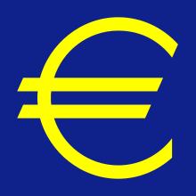
Znak graficzny euro
Komisja Europejska zadecydowała o kształcie symbolu euro. Znak graficzny euro jest grecką literą ε (epsilon) przeciętą dwiema równoległymi liniami. Symbolizuje ona korzenie cywilizacji europejskiej, próby zintegrowania kontynentu i zapewnienia stabilizacji wewnętrznej.

Slide 16
Źródła
Informacje i zdjęcia:
https://www.wikipedia.org

Slide 17
Koniec
Wykonał: Jakub Capik

